Slide 1

Smart Farm IOT
센서 데이터 모니터링 시스템
제작 : 황지훈
학번 : 20151648
작성일 : 2021.06.24

Slide 2

목차
프로젝트 개요
프로젝트 내용

Slide 3

프로젝트 개요
프로젝트 목적
시스템 흐름도
시각화 App

Slide 4
프로젝트 개요 _ 프로젝트 목적
1. 프로젝트 기획 동기
농업인력이 점점 줄어드는 현실을 반영하여
사람이 직접 농지에 있지 않더라도 여러 데이터들을 모니터링하는 IOT가 필요하다고 생각하여
프로젝트를 기획하게 되었습니다.
2. 프로젝트 목표 및 개발내용
목표 : Smart Farm에 활용 가능한 모니터링 시스템을 개발
개발내용 : 1. AWS에 MariaDB 설치
2. 라즈베리파이에 온습도 센서(DHT22)부착 후 센서 데이터를 DB에 실시간 저장
3. DB를 Grafana를 통해 데이터 실시간 모니터링

Slide 5




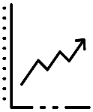







프로젝트 개요 _ 시스템 흐름도
(1) Senser > DB server
운전 및 상태 정보 전송 / 저장
(2) DB server > Dashboard app
데이터 시각화
(3) Dashboard app ↔ Client
원하는 운전 정보 시각화
(2)
DB Server
Dashboard
(1)
(1)
(1)
(3)
….
….
Senser 01
Senser 02
Clients, Engineers, Staff, etc.

Slide 6
프로젝트 개요 _ 시각화 App - Grafana
Main creator
Open source
다양한 DB와 메트릭 수집 시스템 지원
알람, 버튼 등 다양한 플러그인
시각화 데이터 활용 가능 (csv)
조직 별로 그룹화하여 User와 Dashboard 생성 가능
Org1
Org2
Org3
Dashboard A
Dashboard B
Dashboard C
A
B
C

Slide 7
2. 프로젝트 내용
모의구축
구현

Slide 8
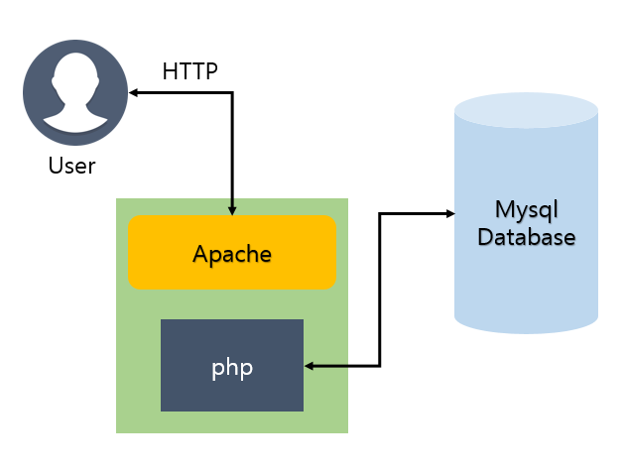
프로젝트 내용 _ 모의 구축 ( 1 . 웹서버 – DB 모의 구축 )
웹 – DB 모의구축
APM (Apache – PHP – MySQL)
을 사용하여 웹 서버와 DB를 구축
Version
Apache (2.4.46)
php (7.4.14)
MySQL (8.0.22)

Slide 9
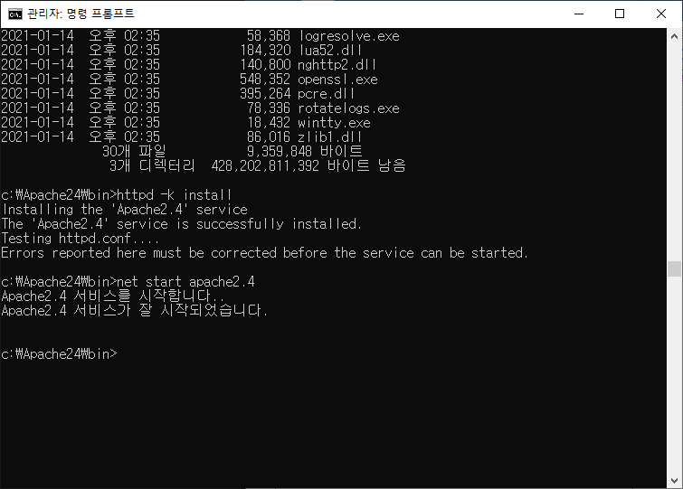
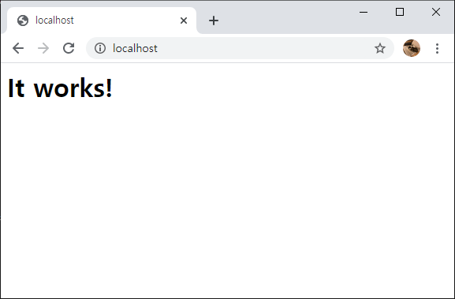
프로젝트 내용 _ 모의 구축 ( 1 . 웹서버 – DB 모의 구축 )
Apache (2.4.46) 를 사용한 웹 서버 구축
[Apache 설치]
[Apache 웹 동작 확인]

Slide 10
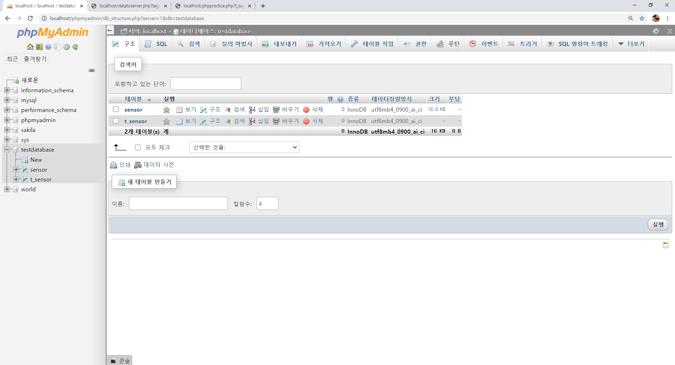
프로젝트 내용 _ 모의 구축 ( 1 . 웹서버 – DB 모의 구축 )
phpMyAdmin(5.04) - 웹 브라우저 상에서 MySQL DB를 관리하는 툴
[설치 후 모의 테이블 생성]

Slide 11
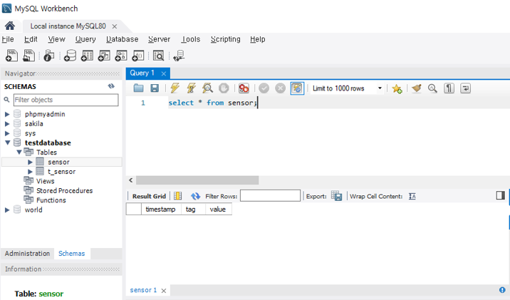
프로젝트 내용 _ 모의 구축 ( 1 . 웹서버 – DB 모의 구축 )
MySQL (8.0.22) 설치 후 phpMyAdmin 연결
[로컬 MySQL 확인]

Slide 12
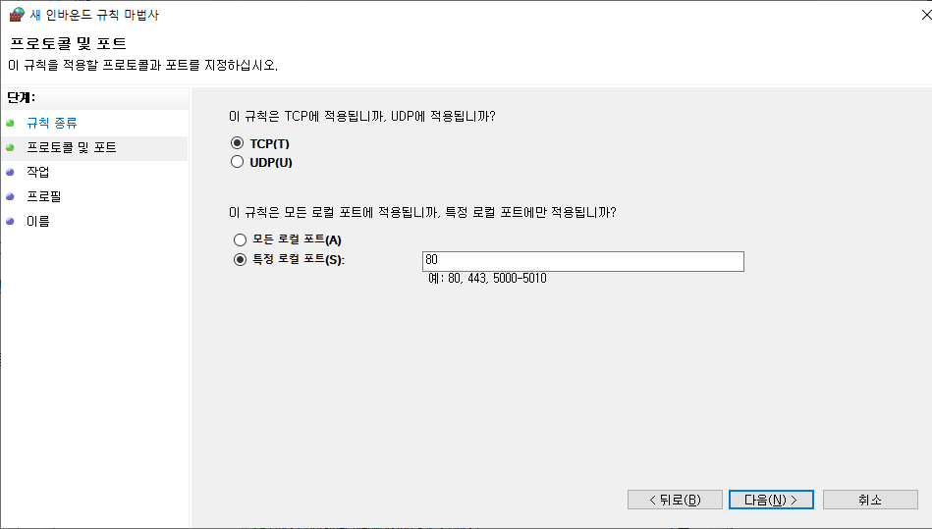
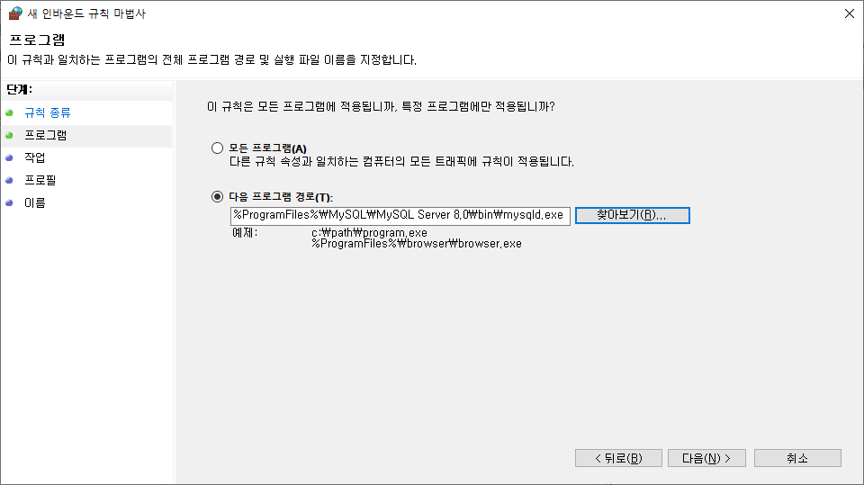
프로젝트 내용 _ 모의 구축 ( 1 . 웹서버 – DB 모의 구축 )
[데이터 전송 및 외부 접속을 위한 80포트(http) 개방]
[외부에서 접속할 경로설정]

Slide 13
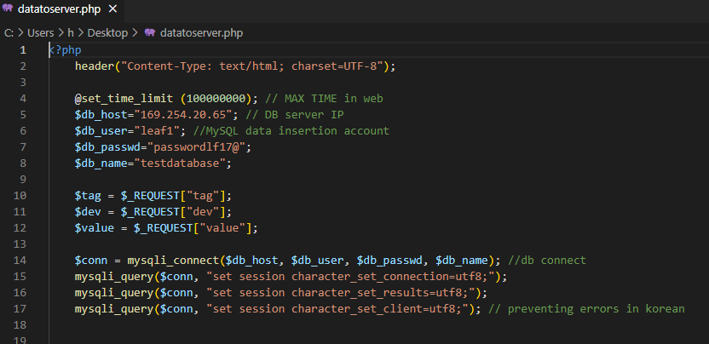
프로젝트 내용 _ 모의 구축 ( 1 . 웹서버 – DB 모의 구축 )
[웹 서버를 통해 데이터를 저장하는 php 코드]

Slide 14
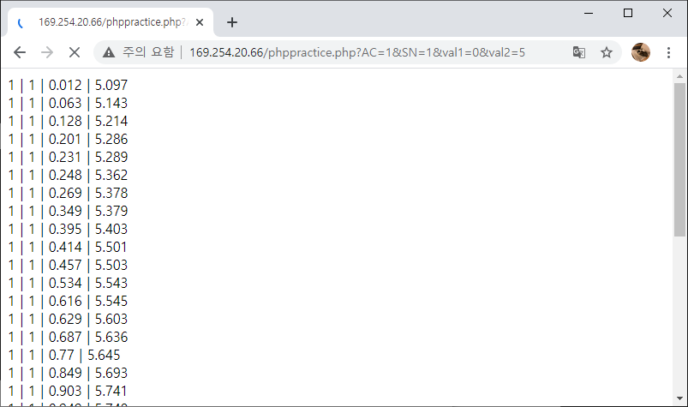
프로젝트 내용 _ 모의 구축 ( 1 . 웹서버 – DB 모의 구축 )
[웹 서버를 통해 모의 데이터 저장]

Slide 15
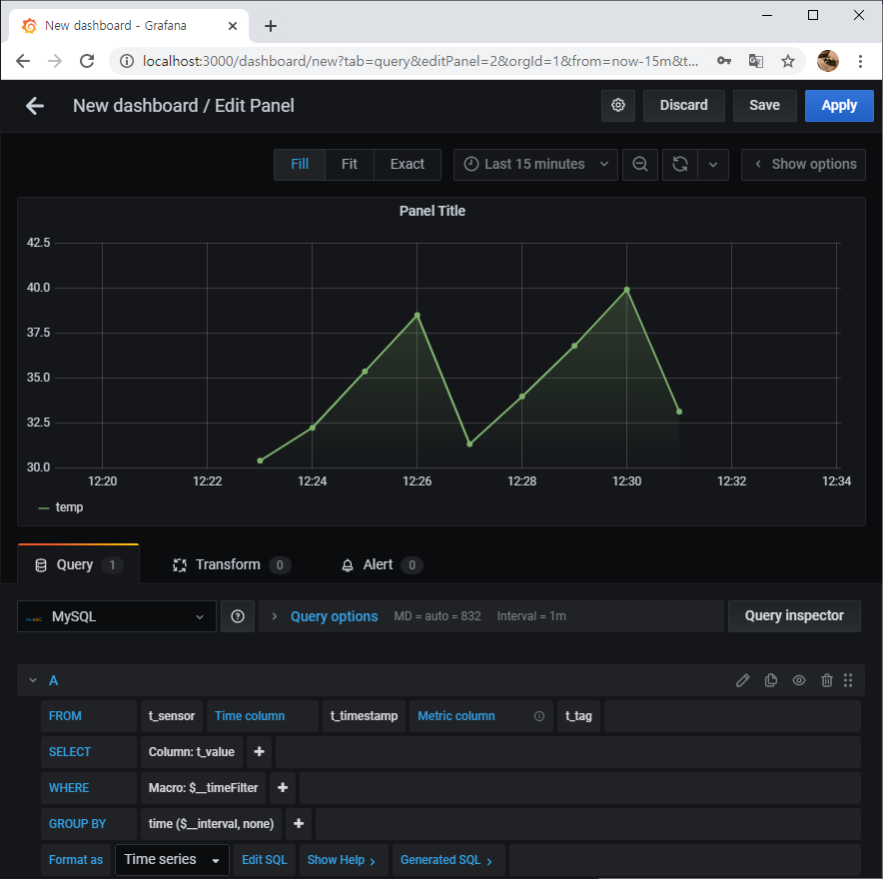
프로젝트 내용 _ 모의 구축 ( 2 . Dashboard – DB 연결 / 시각화)
Grafana와 MySQL 연결 후
모의 데이터 시각화

Slide 16

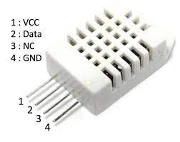
프로젝트 내용 _ 구현
구현 상세
1 . 라즈베리 파이 – AWS – MariaDB(10.6) 연결
2. 라즈베리 파이에 DHT22 온습도 센서 부착
3 . 측정된 온도, 습도, 시간을 DB에 저장
4 . Flask(1.1.2)를 통한 Smart Farm Web 구축
5. Grafana로 시각화

Slide 17
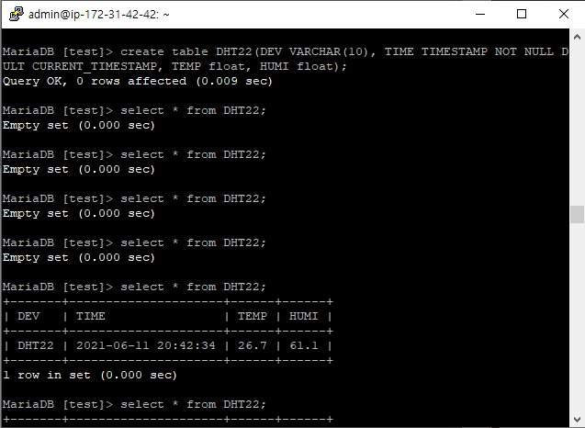
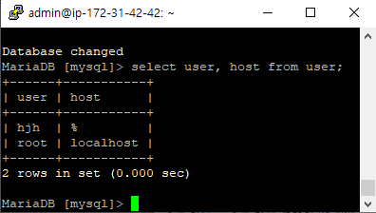
프로젝트 내용 _ 구현
센서 데이터 전달하기
AWS 에 MariaDB 설치 및 테이블 생성 – putty(0.75) 사용
외부 접속 가능한 user 생성

Slide 18
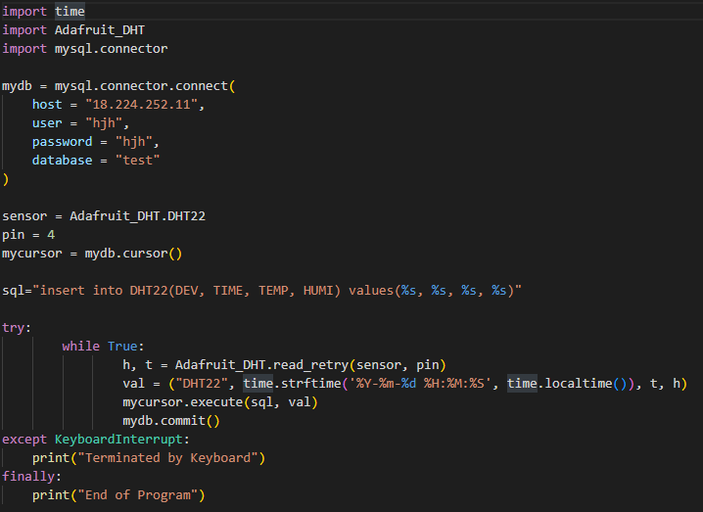
프로젝트 내용 _ 구현
센서 데이터 전달하기
라즈베리파이에서 AWS로 센서 데이터 (DHT22) 전달하는 코드

Slide 19
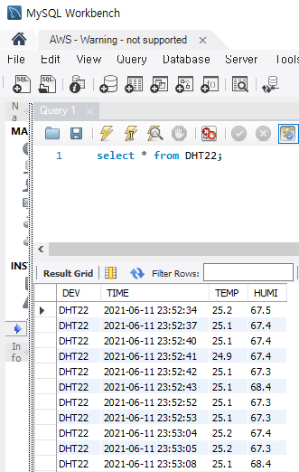
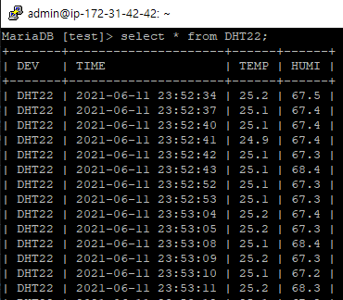
프로젝트 내용 _ 구현
센서 데이터 확인
AWS 데이터 확인 – DHT22 테이블

Slide 20
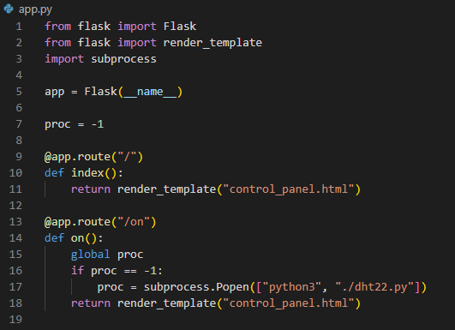
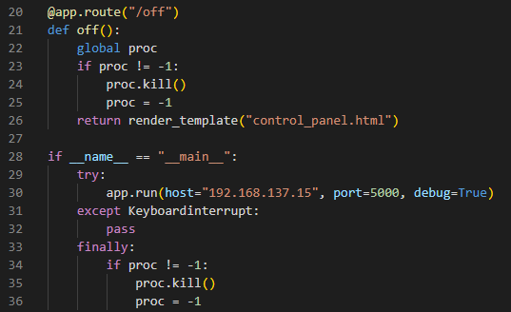
프로젝트 내용 _ 구현
Flask 웹 구축 – app.py

Slide 21
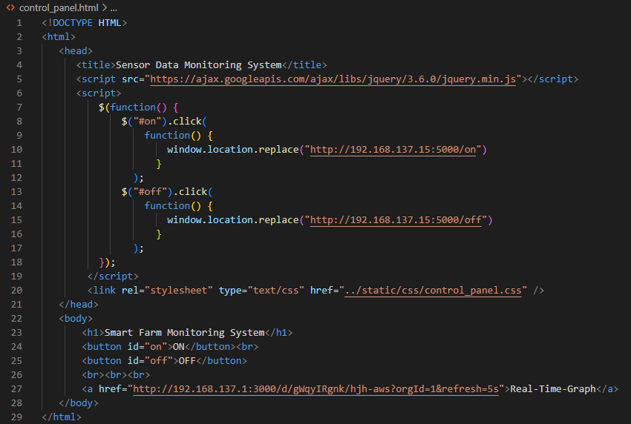
프로젝트 내용 _ 구현
Flask 웹 구축 – control_panel.html

Slide 22
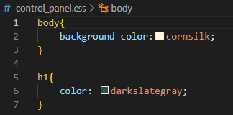
프로젝트 내용 _ 구현
Flask 웹 구축 – control_panel.css

Slide 23
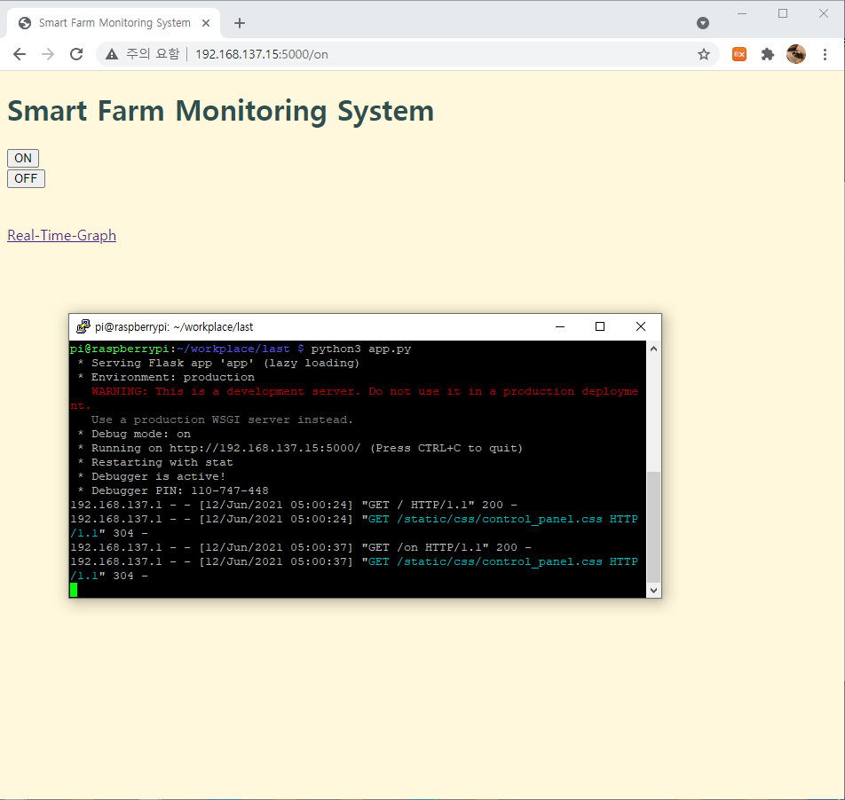
프로젝트 내용 _ 구현
Flask 웹 구축 - 화면

Slide 24
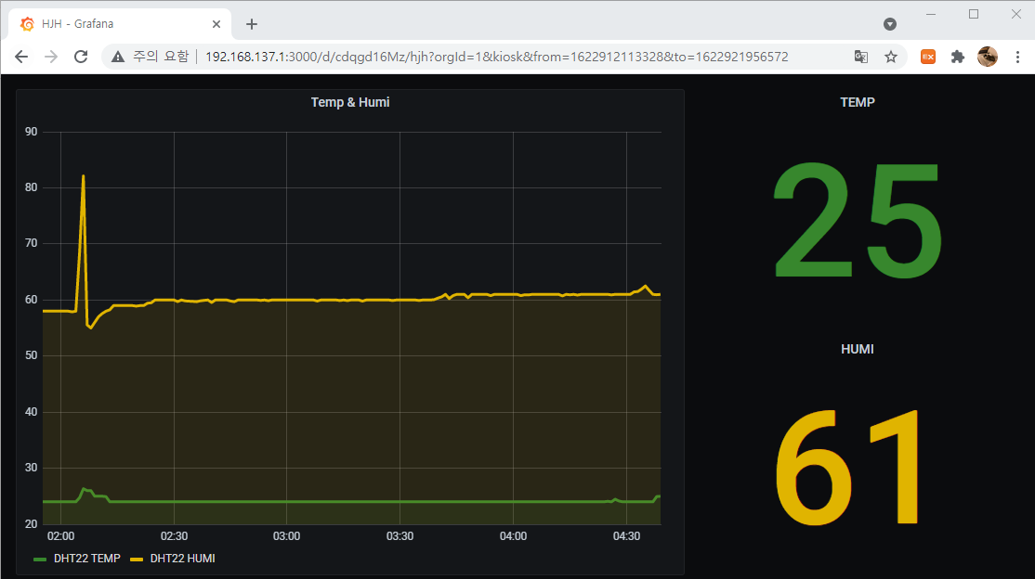
프로젝트 내용 _ 구현
Real Time Graph - Grafana

Slide 25
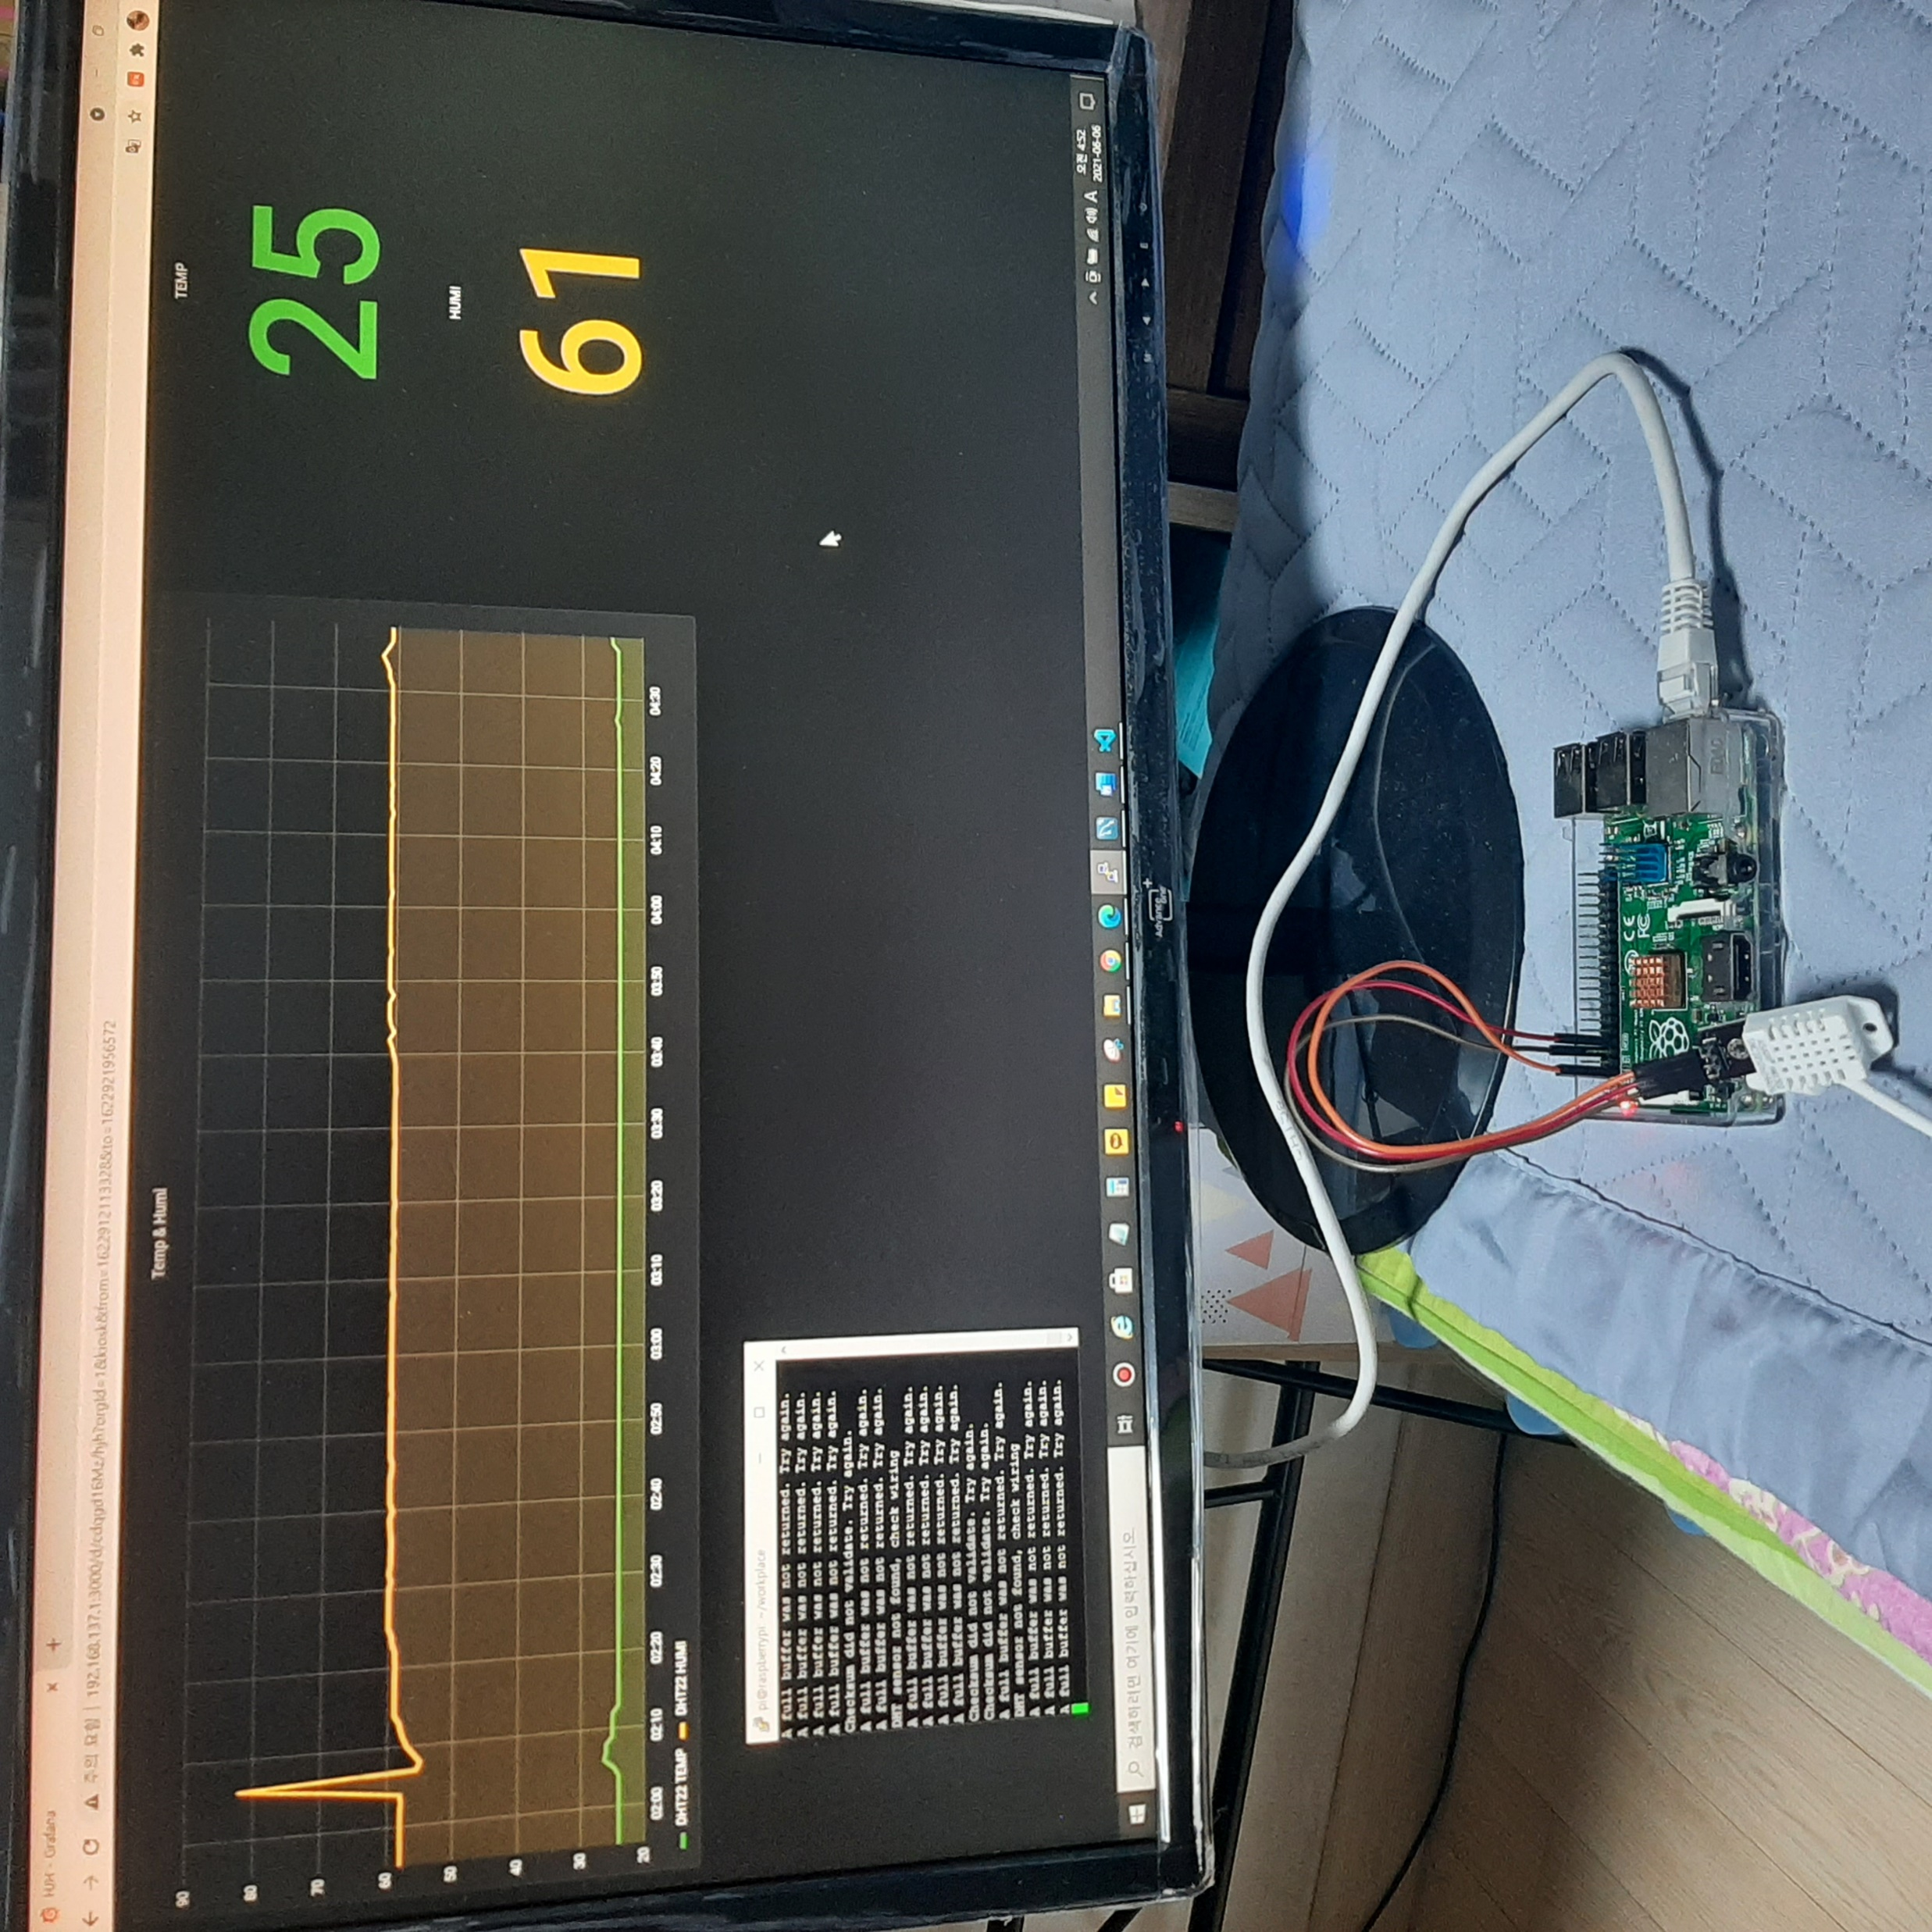
프로젝트 내용 _ 구현
데이터 실시간 모니터링

